Slide 1
Falar sobre a normalidade dos dados e do resíduo
Falar melhor sobre os graus de liberdade

Slide 2

Modelo Matemático

Slide 3
Hipóteses Básicas para aplicação da análise de variância
Destas suposições segue :

Slide 4
Hipóteses Básicas para aplicação da análise de variância
Em outras palavras temos que as amostras representando os grupos são independentes e as amostras em cada grupo (tratamento) vem de uma população normalmente distribuída com variância ;
Distribuições normais aproximadas podem ser estabelecidas por histogramas; desvios moderados da normalidade tem pequeno efeito no resultado.

Slide 5
Hipóteses Básicas para aplicação da análise de variância
Esquematicamente, para três tratamentos temos,
t₃
t₁
t₂
m₁
m₂
m
m₃
x₁₁
x₁₂
.
.
.
x_{1n1}
x₂₁
x₂₂
.
.
.
x_{2n2}
x₃₁
x₃₂
.
.
.
y_{3n3}
Amostras n₁ , n₂ e n₃ das populações 1, 2 e 3, respectivamente

Slide 6

Obtenção da Análise de Variância

Slide 7
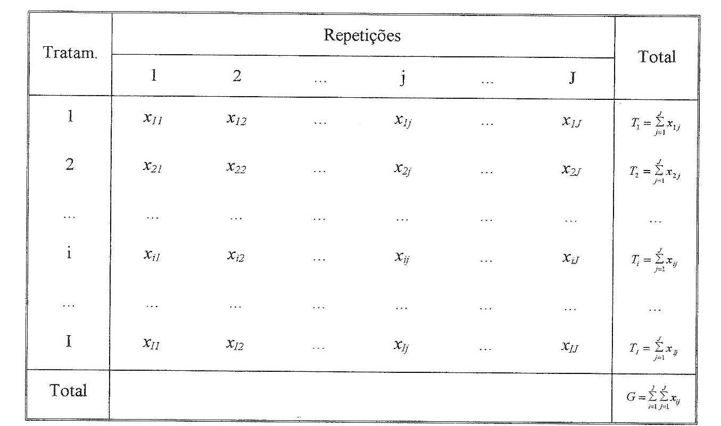
Obtenção da Análise de Variância
Considerando um experimento inteiramente casualizado com I tratamentos e J repetições,

Slide 8
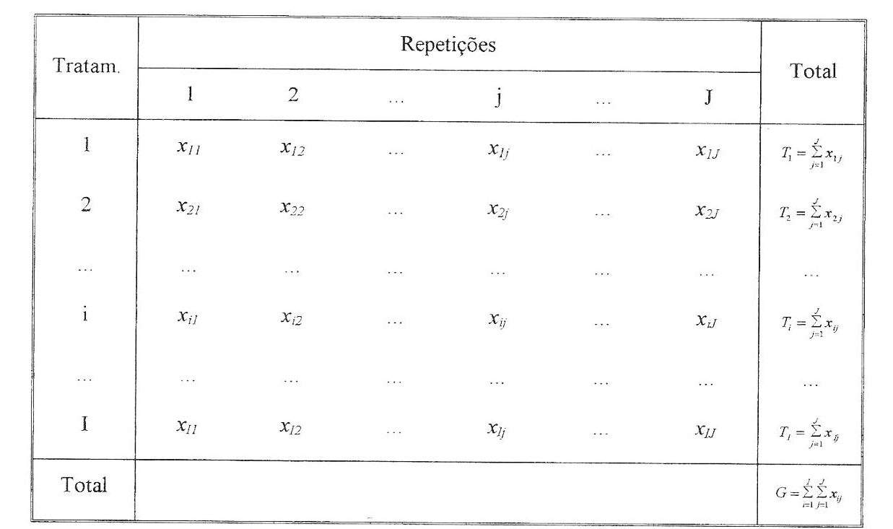
Obtenção da Análise de Variância
Considerando um experimento inteiramente casualizado com I tratamentos e J repetições,
De acordo com o Modelo Matemático,
Mas como estimaremos os estimadores dos parâmetros
Escolhemos os parâmetros que minimizam e_{ij}

Slide 9
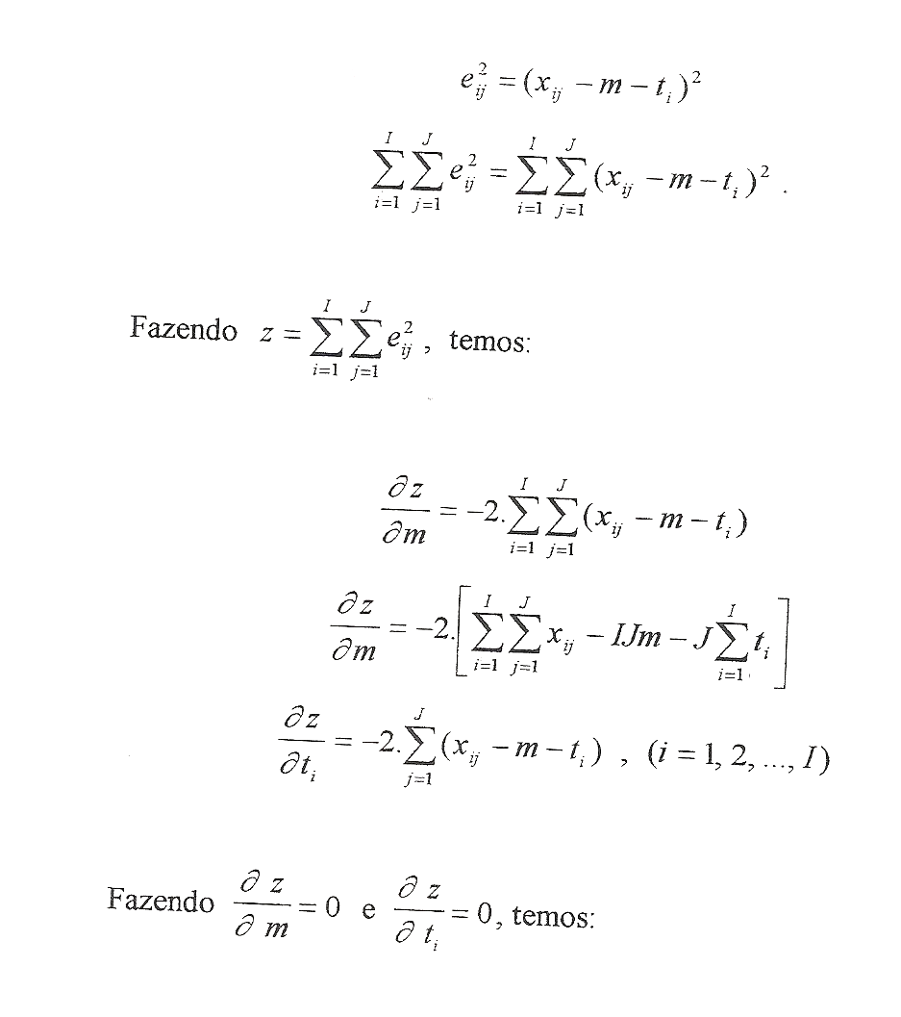
Obtenção da Análise de Variância
Então, para determinação dos parâmetros de um modelo de efeitos fixos de um único fator, vamos recorrer a soma de quadrados dos erros:

Slide 10

Obtenção da Análise de Variância
Então, para determinação dos parâmetros de um modelo de efeitos fixos de um único fator, vamos recorrer a soma de quadrados dos erros:
Temos I equações, uma para cada tratamento t_{i}

Slide 11
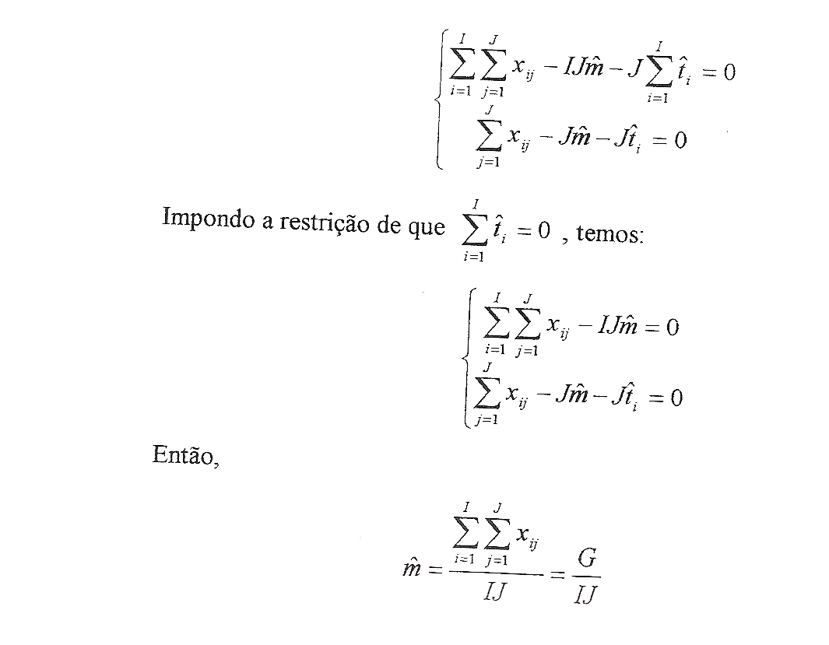
Obtenção da Análise de Variância
Então, para determinação dos parâmetros de um modelo de efeitos fixos de um único fator, vamos recorrer a soma de quadrados dos erros:
As I + 1 equações em I + 1 parâmetros desconhecidos são as
equações normais de mínimos quadrados
Notem que se somarmos as I equações temos a primeira equação normal. Portanto, tais equações não são linearmente independentes, e não existe solução única para m, t₁,...t_{I}.

Slide 12
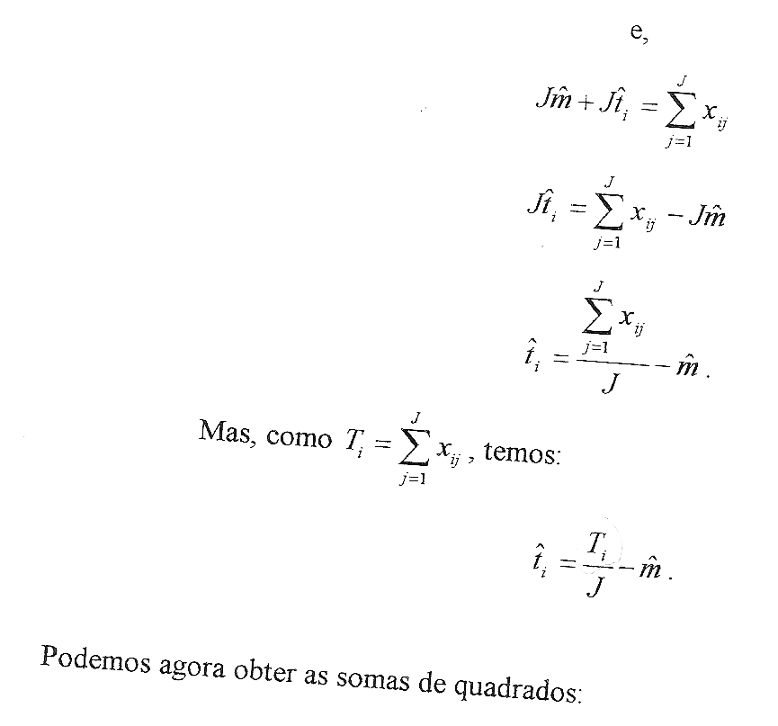
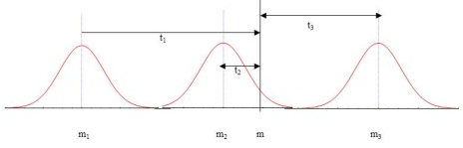

Obtenção da Análise de Variância
Lembrando que definimos os efeitos dos tratamentos como desvios da média geral, parece razoável aplicarmos a restrição:
temos:
Então:

Slide 13
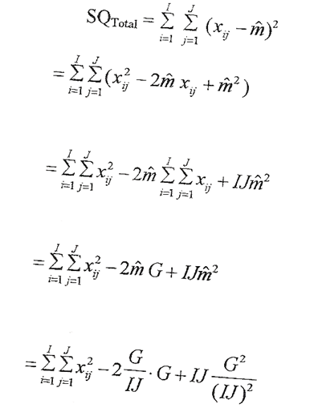
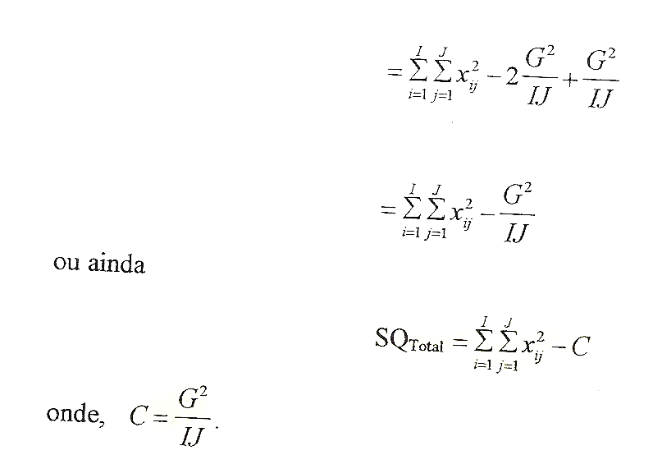
Obtenção da Análise de Variância
Podemos obter agora as somas de quadrados
Soma de Quadrados Total: SQ_{Total} – Definida como a soma dos desvios em relação à média aritmética.
ou ainda

Slide 14

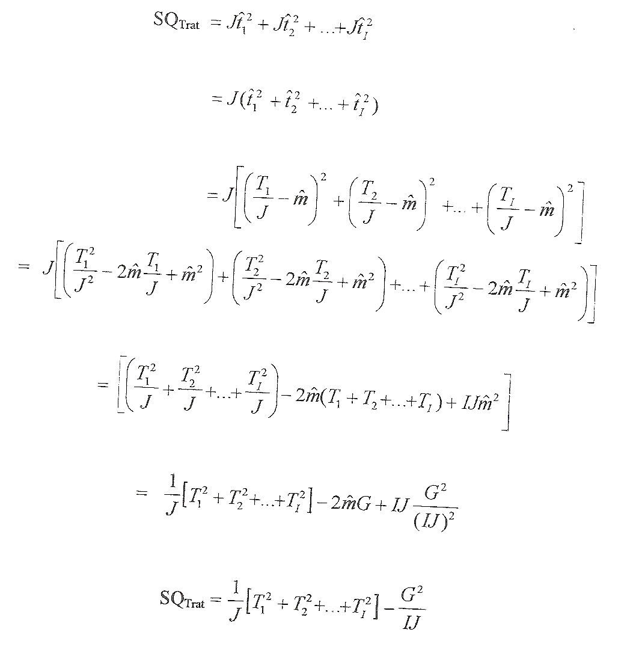
Obtenção da Análise de Variância
Podemos obter agora as somas de quadrados
Soma de Quadrados de Tratamentos: SQ_{Trat} – Definida como a soma dos quadrados dos efeitos dos tratamentos.

Slide 15
Obtenção da Análise de Variância
Podemos obter agora as somas de quadrados
Soma de Quadrados de Tratamentos: SQ_{Trat} – Definida como a soma dos quadrados dos efeitos dos tratamentos.
ou ainda

Slide 16
Obtenção da Análise de Variância
Soma de Quadrados de Tratamentos: SQ_{Res}
SQ_{Res} = SQ_{Total} - SQ_{Trat}
Quadrados Médios
Dividindo SQ_{Trat} e SQ_{Res} pelos seus respectivos graus de liberdade, obtemos

Slide 17
Obtenção da Análise de Variância
Esperança dos Quadrados Médios
Pode-se demonstrar que:
e
Então, se QM_{Res} estima σ² e se não existe diferença entre as médias dos tratamentos (t_{i} = 0), QM_{Trat} também estima σ², se a média dos tratamentos realmente diferem, o valor esperado de QM_{Trat} é maior que σ².
Se não existe diferença entre tratamento, estás duas estimativas devem ser próximas, se elas não o forem, suspeitamos que a diferença observada deve ser provocada pelas diferenças nas médias dos tratamentos.

Slide 18
Obtenção da Análise de Variância
Análise Estatística
Teste formal:
H₀: m₁ = m₂ = … m_{I}
As observação x_{ij} são variáveis aleatórias independentes e normalmente distribuídas com média m + t_{i} e variância σ².
Então, SQ_{Total} é uma soma de quadrados em variáveis aleatórias normalmente distribuídas, e pode-se mostrar que:
Sob H₀ verdadeira

Slide 19
Obtenção da Análise de Variância
Quadro da análise de variância
Sendo: FV = Fonte de Variação ; GL = graus de liberdade; SQ = soma de quadrados ; QM = quadrado médio; e F é a estatística F calculada com (I-1) graus de liberdade no numerador e (IJ-I) graus de liberdade no denominador.
Sob A hipótese alternativa, H₁, o valor esperado do numerador do teste estatístico é maior do que o valor esperado do denominador e, neste caso, devemos rejeitar H₀ com base nos valores do teste estatístico

Slide 20
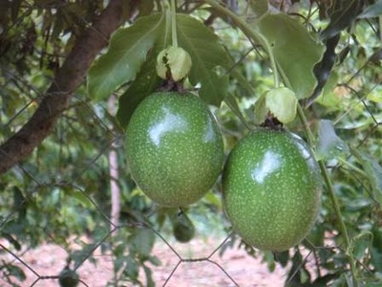
Exemplo Prático

Slide 21
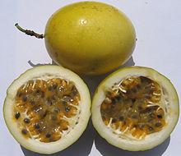
Exemplo Prático
ZAMPIERI (1982) – Num DIC estudou-se o efeito da idade da semente sobre a capacidade de emergência e o vigor de sementes de maracujá amarelo. Foram utilizados sementes de 0, 1, 2, 3, 4 e 5 anos de idade, e os resultados obtidos para o comprimento médio (cm) do hipocótilo das plântulas foram:
H₀: As idades das sementes testadas possuem efeitos semelhantes sobre o comprimento do hipocótilo
H₁: As idades das sementes testadas possuem efeitos diferentes sobre o comprimento do hipocótilo das plântulas.

Slide 22
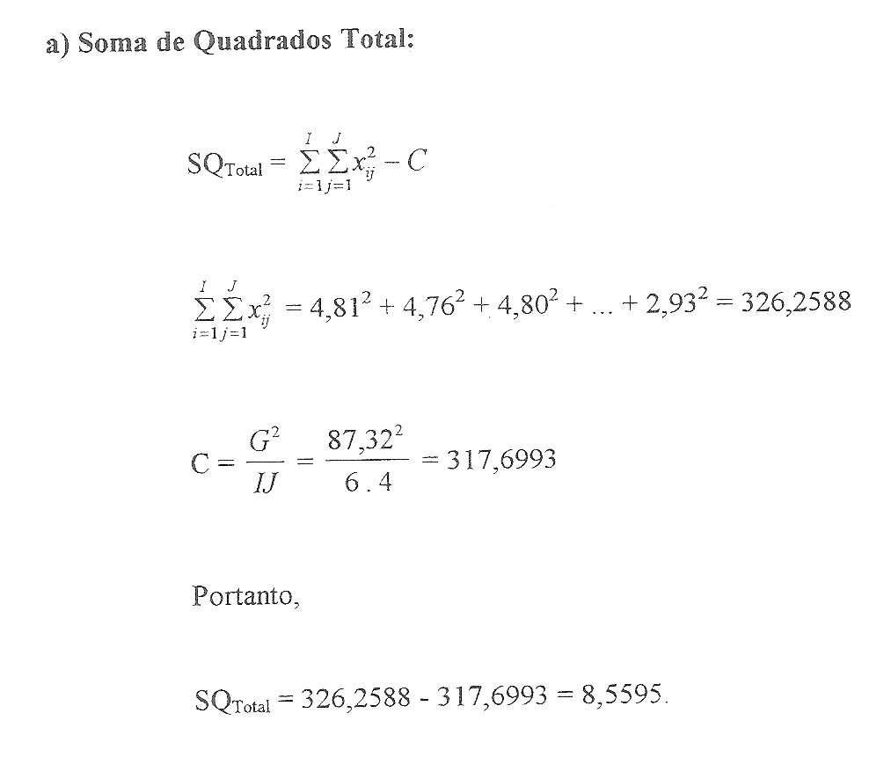

Slide 24
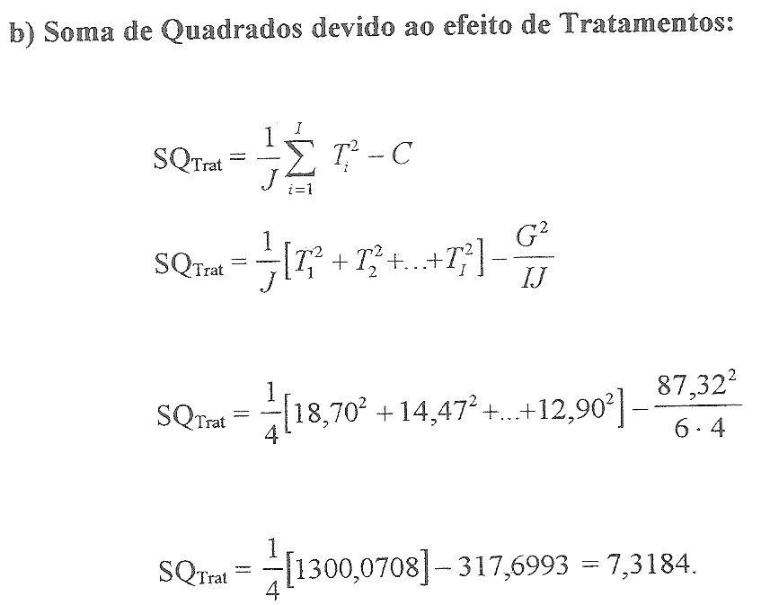

Slide 26
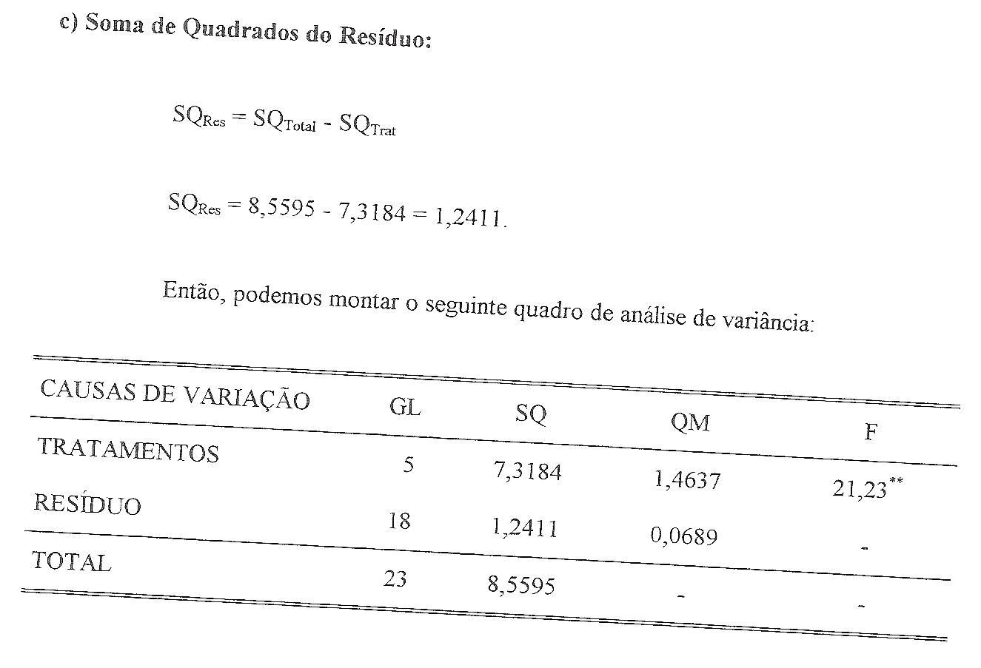

Slide 27
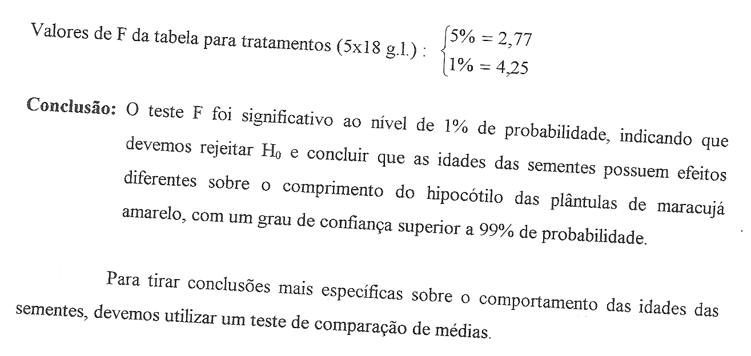
Tabelas

Slide 28
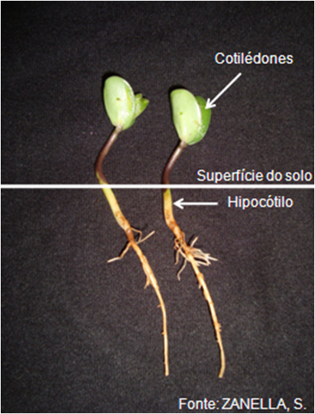


Slide 29
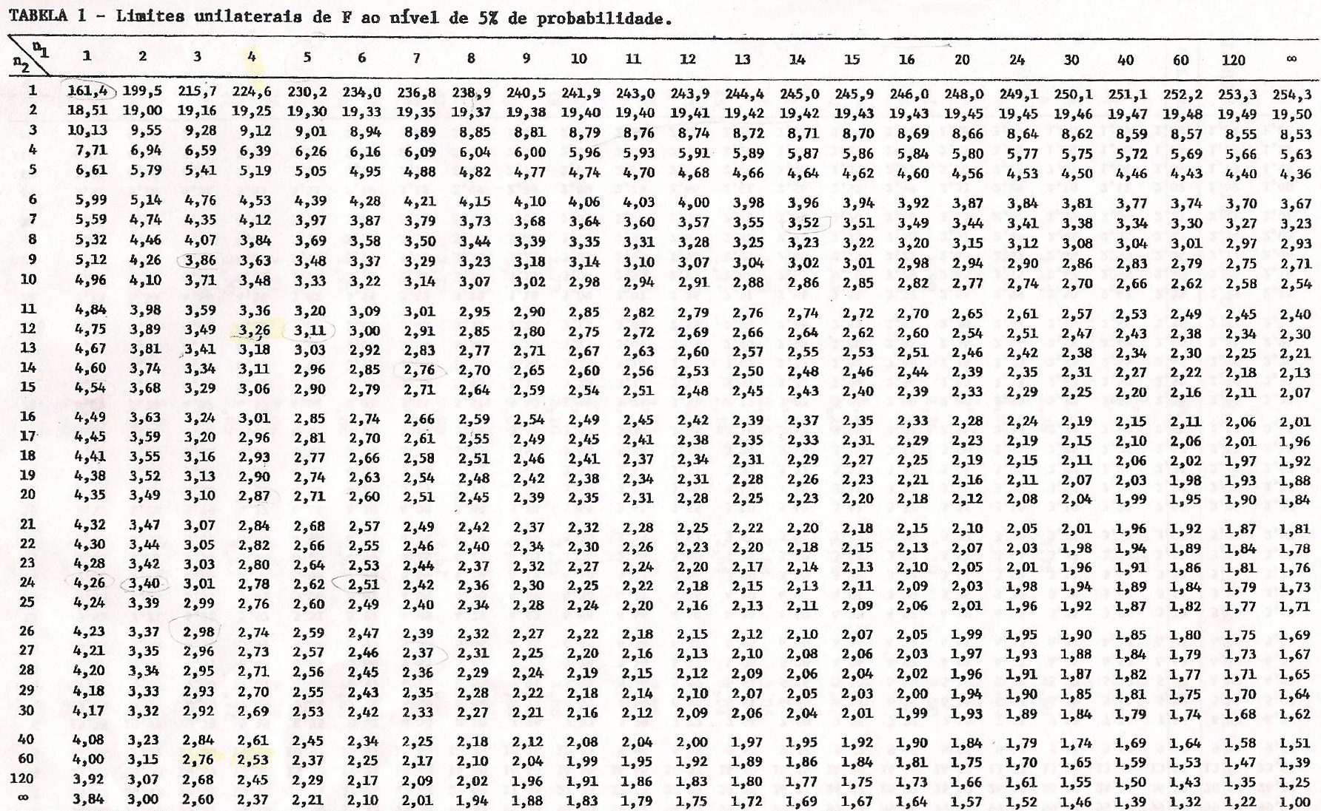
2,77
B

Slide 30
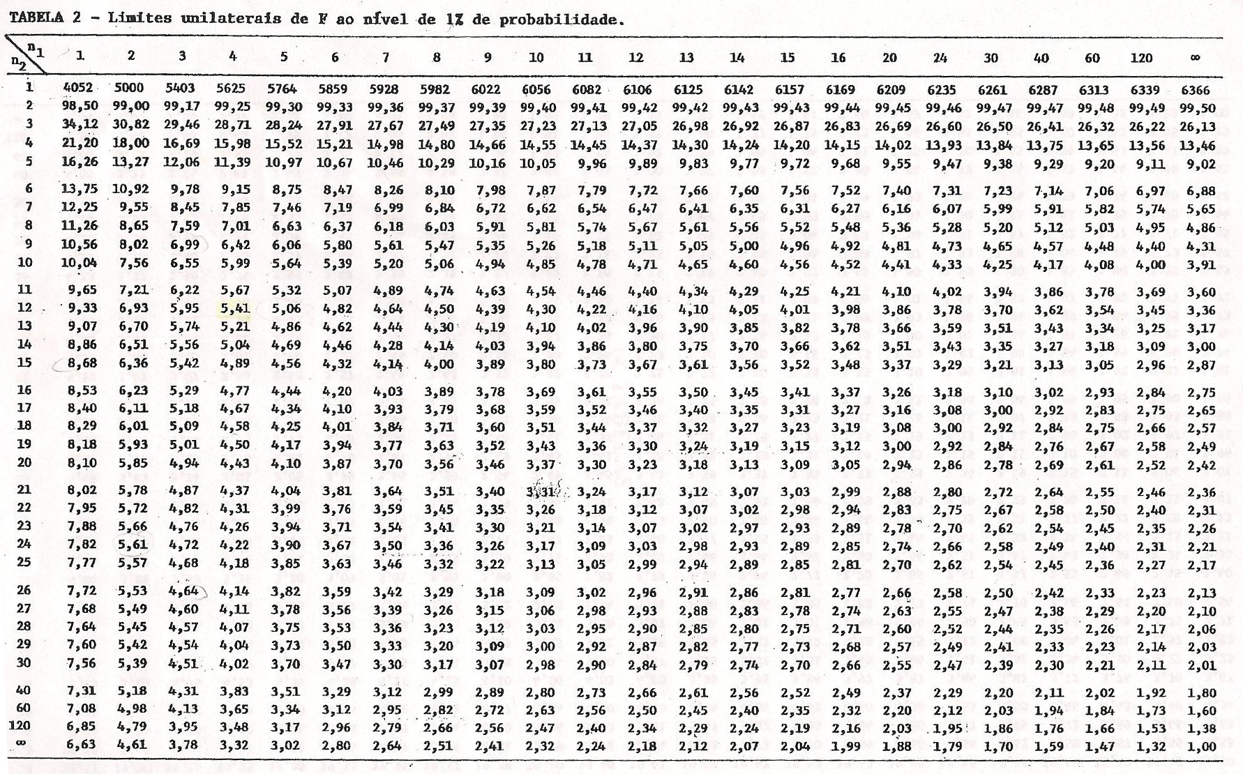
4,25
B

